Slide 1


6. LUOKKA
Notes:
Esitys jakautuu neljään osaan:
Turvallisesti kotona ja kylässä (sivu1-9),
toiminta tulipalossa (sivut 10-14),
tahallinen sytyttely (sivut 15-16),
liikenteessä (sivut 17-23).
Jokainen teema toimii omana kokonaisuutenaan. Esitykseen on liitetty videoleikkeitä ja tehtäviä. Niiden tavoitteena on herättää ajatuksia, sekä ylläpitää luennoitsijan ja kuulijan välistä vuoropuhelua.
Tunnin jälkeen nuorille jaetaan kirje kotiin ja kodin turvallisuusohje.

Slide 2

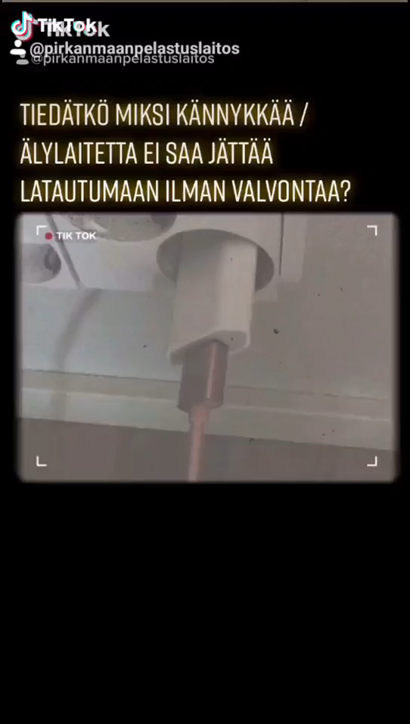
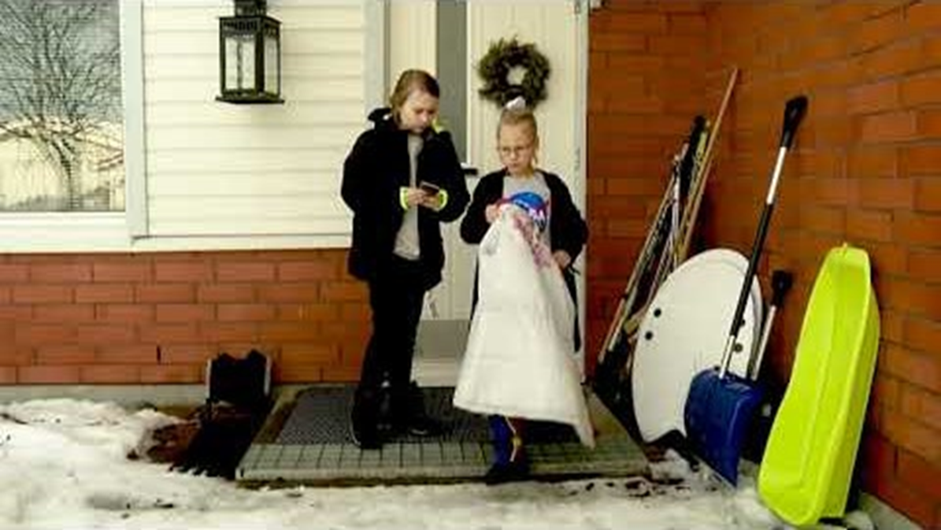
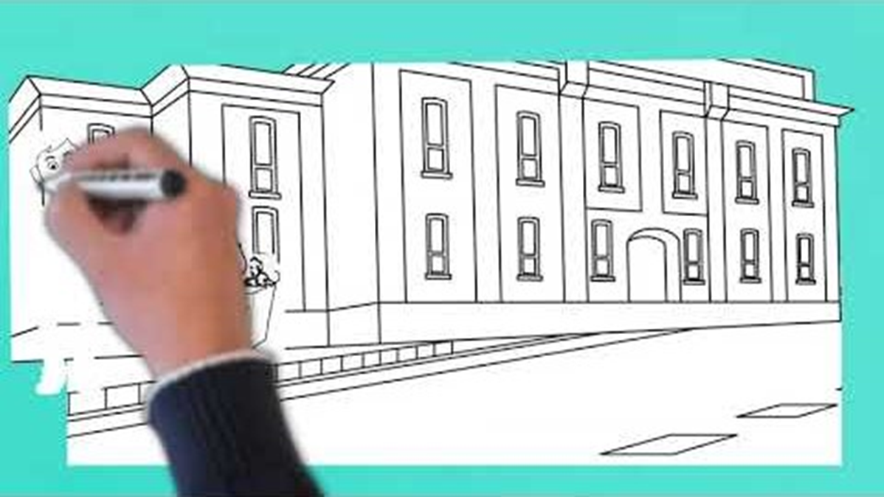
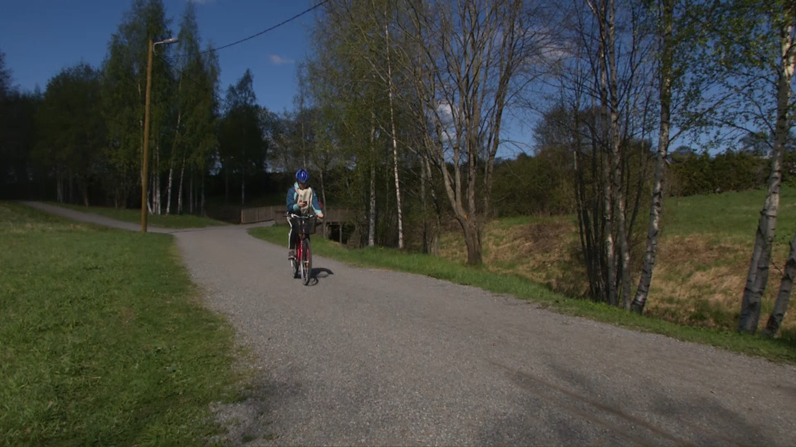
KOULUTUKSEN AIHEINA
Turvallisesti kotona
ja kylässä
Toiminta
tulipalossa
Tahallinen sytyttely
Liikenteessä
Notes:
Turvallisesti kotona ja kylässä(kodin vaarat, 112 palovaroitin).
Toiminta tulipalossa. Käydään läpi tärkeitä muistettavia asioita ja tehtäviä.
Tahallinen sytyttely.
Liikenteessä

Slide 3
TURVALLISESTI KOTONA JA KYLÄSSÄ
Notes:
Turvallisesti kotona ja kylässä:
Kerrotaan numeroon 112 soittaminen ja 112 sovellus,
kodin riskitekijöitä mm. kemikaalit, lääkkeet, vaaralliset esineet, ja sähkölaitteet.
Palovaroitin ja sen ominaisuudet

Slide 4
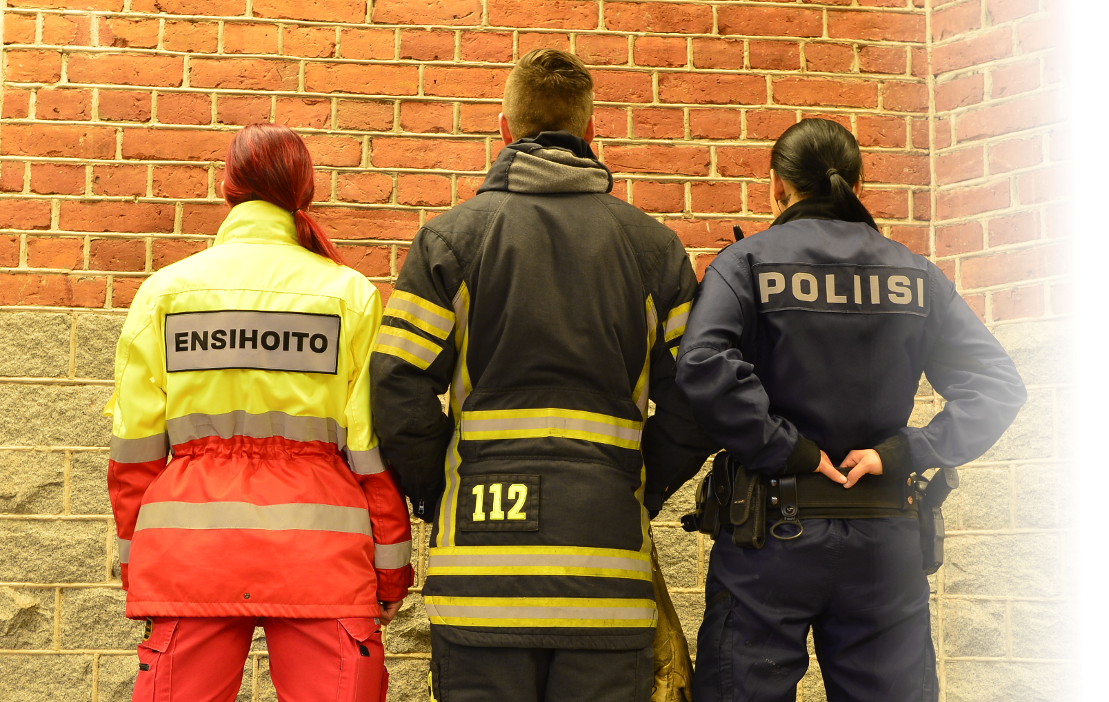

SAAT AVUKSESI
Notes:
Pelastus, ensihoito, poliisi. Kaikilla oma rooli, mutta toisinaan tahot tekevät yhteistyötä (ensivastetehtävä, liikenneonnettomuus).
Joskus on vaikea määritellä mitä apua kaivataan (väkivalta, uhka).
Ei ole pakko osata/muistaa/tietää kaikkea. Soitetaan rohkeasti, jos tilanne sitä vaatii. Numerosta 112 annetaan lisäohjeita.

Slide 5
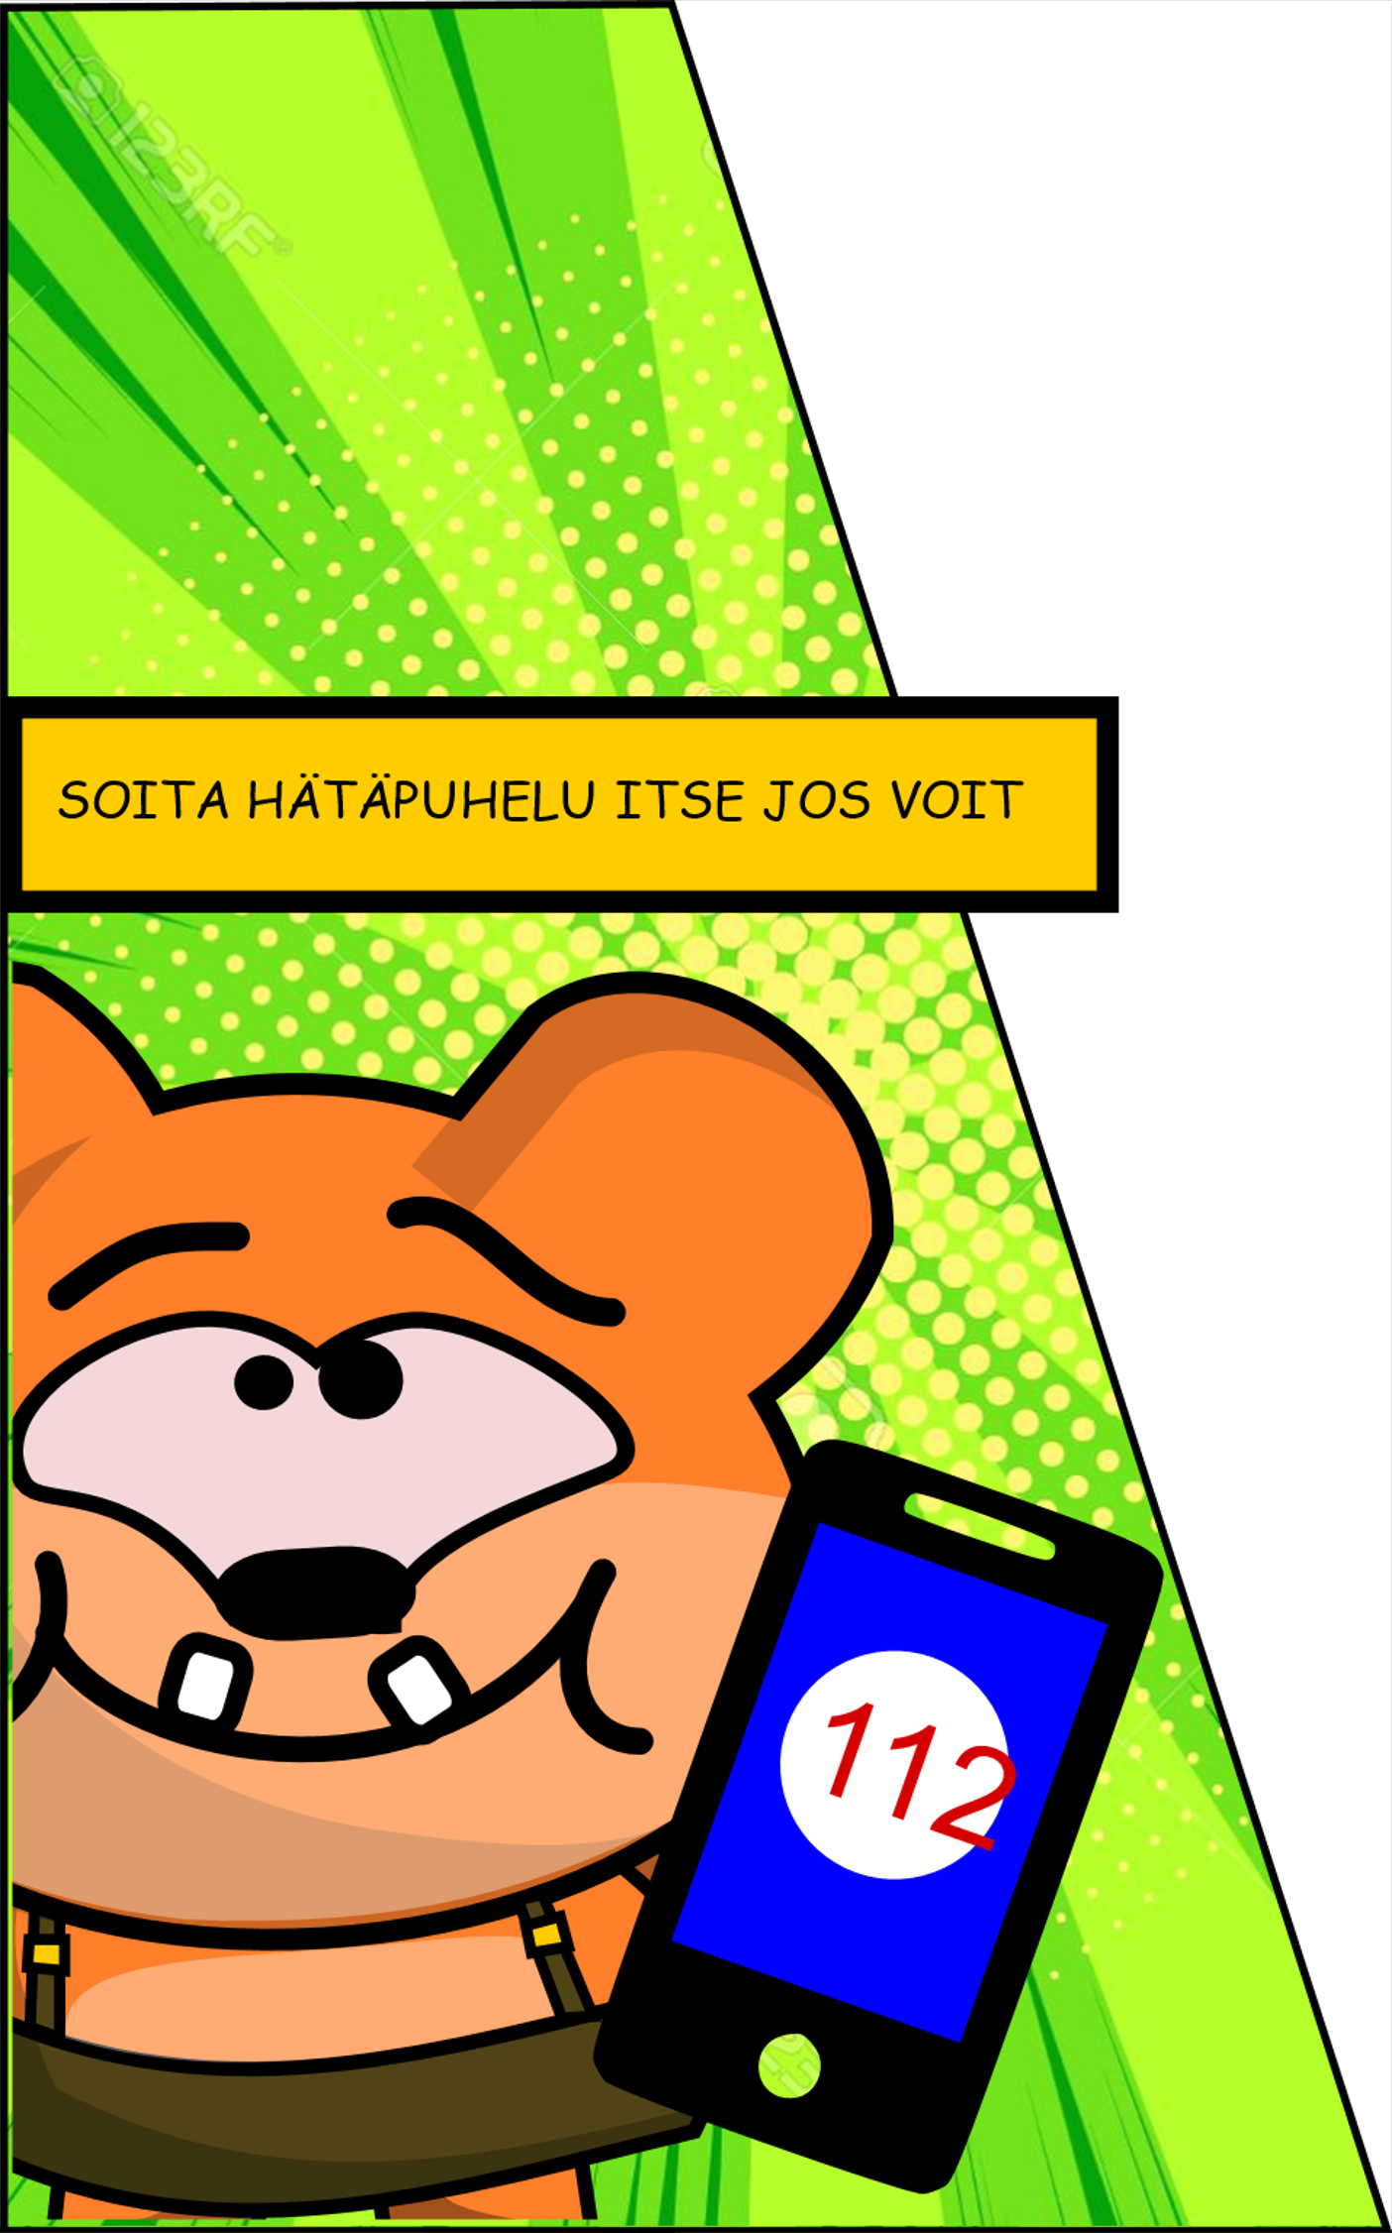







Notes:
Animaatiosta käy ilmi keskeiset asiat.
Muistetaan mihin numeroon soitetaan.
Osoite ja kunta.
Mitä on tapahtunut?
Kuunnellaan ohjeet ja toimitaan niiden mukaan.
Lopetetaan puhelu vasta saatuasi luvan.
Puhelun jälkeen muista opastaa apu perille(jos et voi itse lähteä opastamaan, anna tehtävä toiselle).

Slide 6

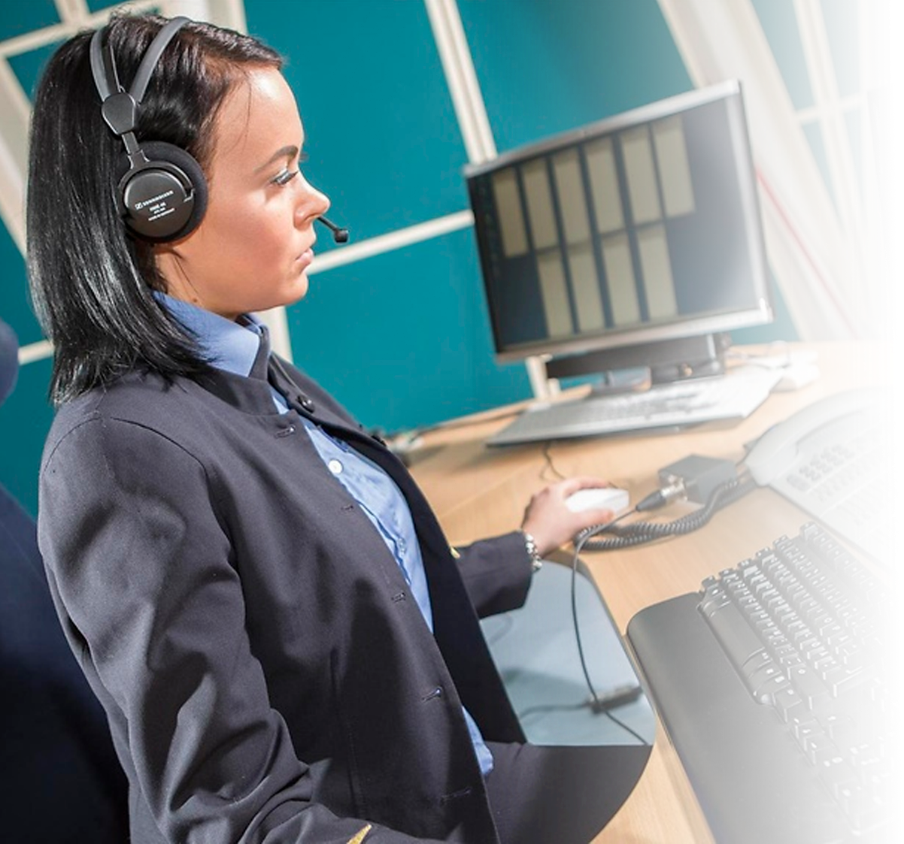
NUMEROON SOITTAMINEN
Puhelu on ilmainen
Ei tarvitse SIM-korttia
Opettele kotiosoite
112-sovellus
Notes:
Suositellaan 112 sovelluksen lataamista, vaikka kotona vanhempien kanssa. Sama sovellus myös aikuisille.
Palvelun avulla, puhelu voidaan tarvittaessa kohdentaa.
Sovelluksesta löytyy tietoa myös netistä (hätäkeskus 112-sovelus)
Ei soiteta ilkivaltaisesti.
Kuormittaa järjestelmää ja laitonta.

Slide 7
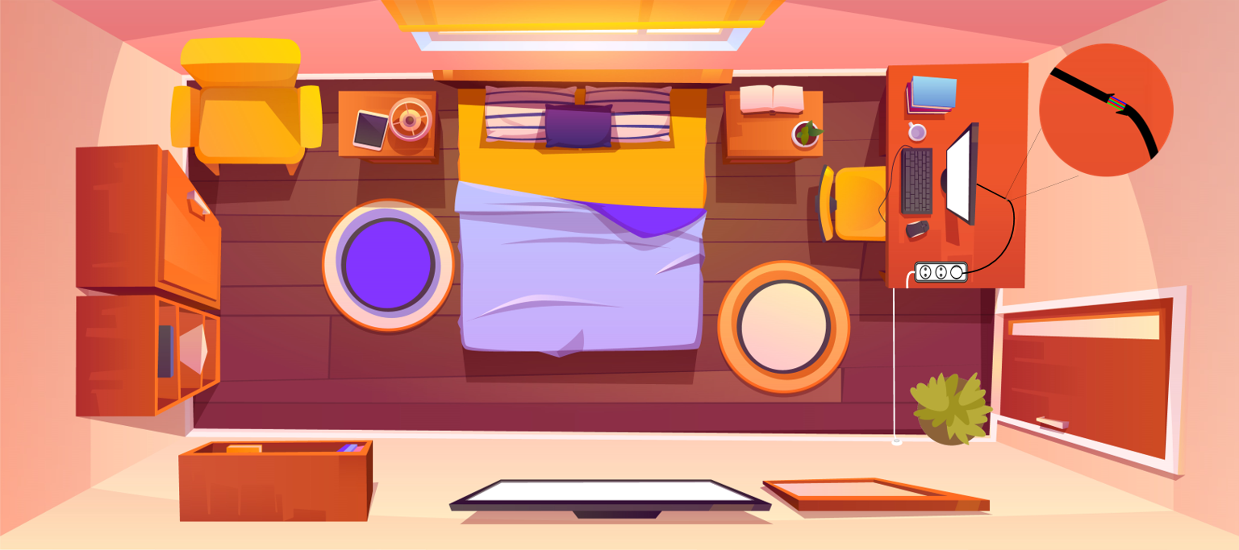
Notes:
Kuva huoneesta lintuperspektiivistä:
Vaurioitunut näytön johto. Varmista että huoneesi/kotisi sähkölaitteet ovat turvallisia ja niitä käytetään oikein.
Nopea ja turvallinen poistuminen: Ruukku oven edessä, sähköjohto poistumisreitillä. Huomioi kotisi poistumisreitit. Jos talossa useampi kerros, tulee yläkerrassa olla vaihtoehtoinen poistumisreitti.
Yleinen siisteys on osa turvallisuutta.

Slide 8
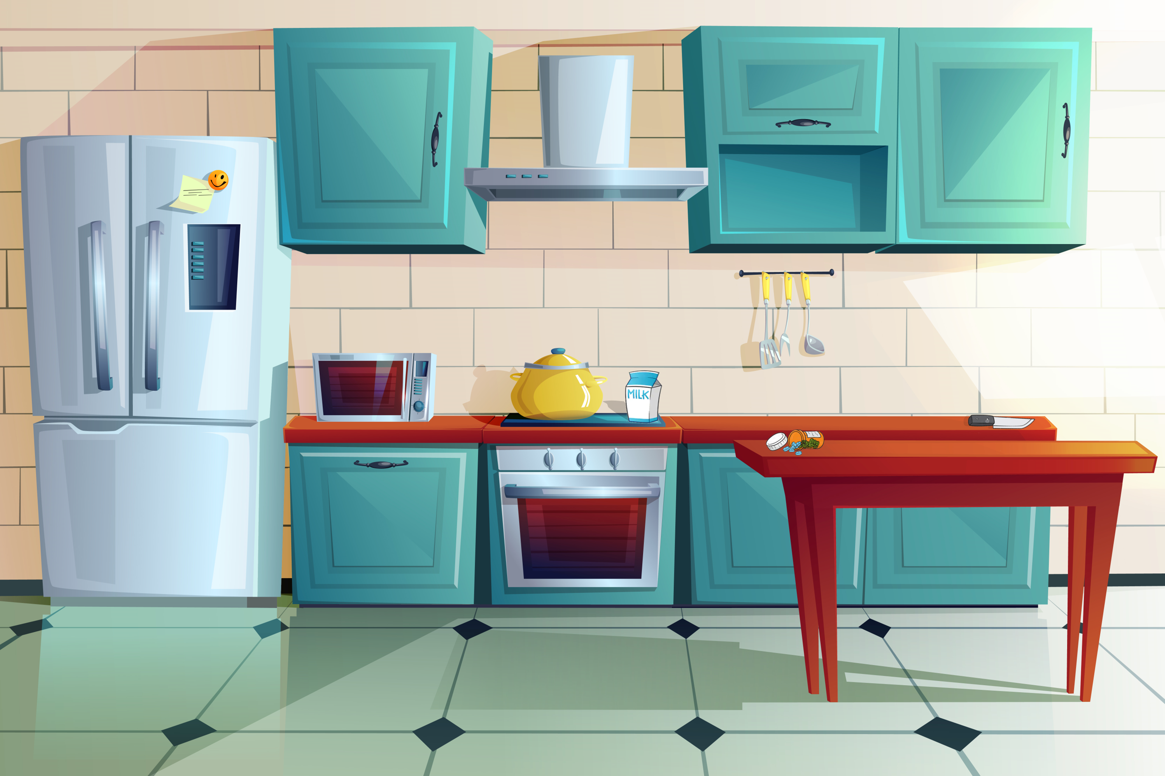
Notes:
Tavaroiden/esineiden säilytys Puukko: pienemmille lapsille riskitekijä. Työkalut terä-aseet, kemikaalit, tulee sijoittaa siten, että ne eivät aiheuta vaaraa.
Lääkkeet pöydällä: Säilytetään lääkekaapissa, pienten lasten ulottumattomissa.
Jos joku on vahingossa ottanut lääkkeitä? Avun hälyttäminen ja toiminta
Maitopurkki: Syttymisvaara. Tulipalot aiheutuvat usein ruuan valmistuksesta. Toisinaan voidaan unohtaa ruoka hellalle, jos esim. käytetään puhelinta tai tehdään jotain muuta.
Muuta aiheeseen liittyvää?

Slide 9
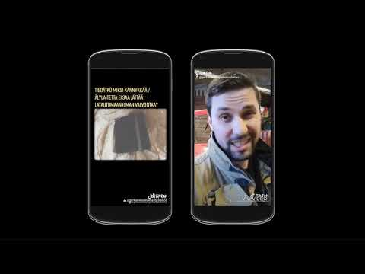
Notes:
Videon kesto 01:30. Videon jälkeen pääset pois Youtube-ikkunasta siirtymällä seuraavaan diaan klikkaamalla hiirellä diashown vasemman alalaidan nuolinäppäintä.
Ladataan ja käytetään sähkölaitteita asianmukaisesti.
Vaurioitunut laite voi toimia epänormaalisti (kolhut ym.). Laturin vaurioitunut johto voi aiheuttaa ongelmia.
Älylaitteet ladataan valvotusti ja turvallisesti.
Verkkotilauksissa omat vaaransa. Kaikkia laitteita ei välttämättä ole turvatarkastettu ja tämä riski tulee huomioida. Mm. Tasapainolaudat. Laitteessa tehokas akku. Viallinen/tarkistamaton akku on turvallisuusriski.
Tulipaloista noin kolmannes sähkölaitteiden aiheuttamia.

Slide 10
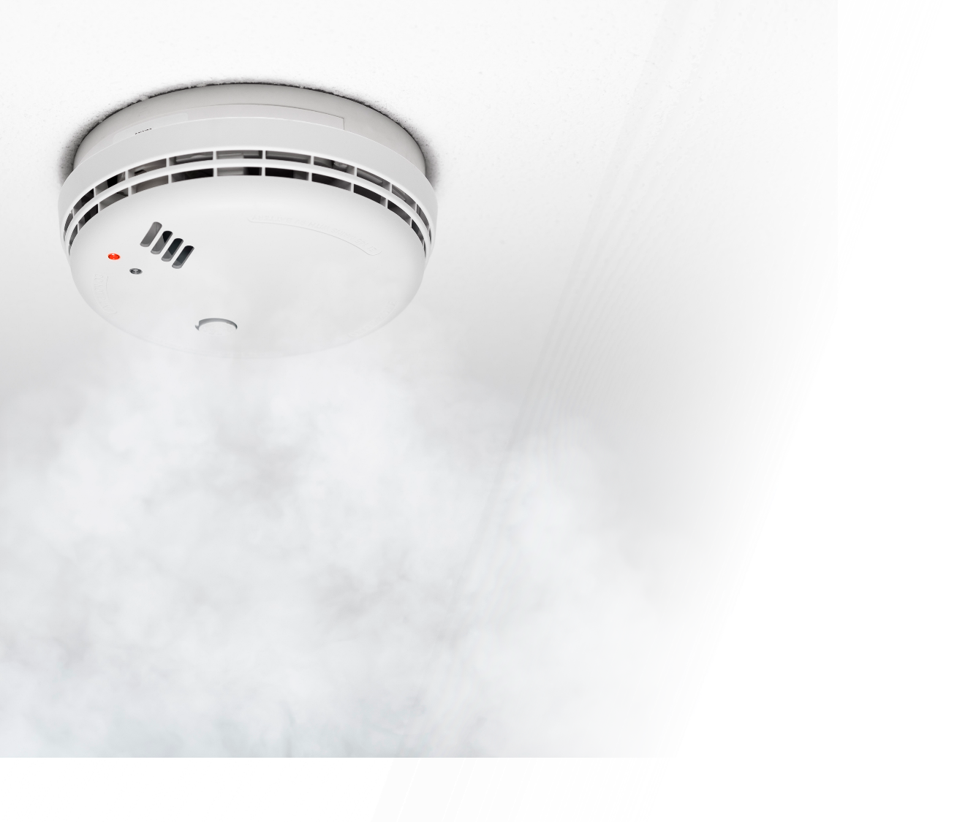
PALOVAROITIN
Varoittaa tulipalosta
Kokeilkaa kotona millainen palovaroittimen varoitusääni on.
Notes:
Toiminta, käyttö, sijoittelu ja tarkastus.
Jokaisessa kerroksessa. Suositellaan makuuhuoneisiin. Yksi varoitin/60m2.
Palovaroittimia erilaisia. Paristo/verkkovirta.
Laite reagoi savuun optisesti. Yksinkertainen ja toimima, kunhan muistetaan tarkastaa säännöllisesti.

Slide 11
TOIMINTA TULIPALOSSA
Notes:
Toiminta tulipalossa
Esimerkkitapauksessa(video) kannattaa kiinnittää huomiota siihen, mitä ja miten lapset toimivat.
Esityksen jälkeen voi oppilailta kysyä, mitä asioita he nähdyssä videossa havaitsivat.

Slide 12

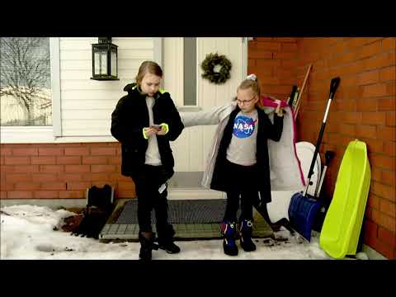
Notes:
Video 02:30 ; Videon jälkeen pääset pois Youtube-ikkunasta siirtymällä seuraavaan diaan klikkaamalla hiirellä diashown vasemman alalaidan nuolinäppäintä.
Toiminta tulipalossa

Slide 13


TOIMINTA TULIPALOTILANTEESSA
PELASTA
POISTU
RAJOITA
SOITA 112
OPASTA JA MENE KOKOONTUMISPAIKALLE
Jos rappukäytävässä on savua, pysy asunnossa.
Notes:
Pelasta: tyttö kertoi toiselle, että huoneesta tulee savua. Täytyy poistua.
Ilmoitetaan vaikka huutamalla, että huoneistossa on savua ja että rakennuksesta tulee poistua.
Poistu: Lapset poistuvat kohteesta.
Julkisista tiloissa poistumisopasteita(kaupat/koulut/uimahalli). Voi pyytää lapsia etsimään kouluun sijoitettuja poistumisopasteita. Mainitaan luokan seinällä oleva poistumismerkki.
Poistumisreittien esteettömyys kotona ja koulussa. Ja tiedossa?
Jos ulos johtavalla poistumisreitillä on savua (esimerkkinä luokkahuone), jäädään huoneistoon/tilaan odottamaan pelastajia (soitetaan 112) tai poistutaan toista mahdollista reittiä. Löytyykö luokasta vaihtoehtoinen poistumisreitti?
Rajoita: Lapset sulkivat ovet.
Sulje ovet. Savukaasut rajautuvat palotilaan. Palosta vapautuva lämpö ei kulkeudu muihin tiloihin.
Älä avaa jo kerran suljettua ovea! Ei saa hakea puhelinta, tavaroita yms. Pistoliekin vaara.
Voidaan keskustella erilaisista tulipalotilanteista: opettajan läppäri palaa? Kiinteä sähkölaite savuaa? Koulun käytävä on täyttynyt savusta?
Soita 112: Lapset soittivat ulkona 112(turvallinen paikka).
Mukaan avaimet ja puhelin. Vain jos ne ovat helposti saatavilla. Ei haeta avaimia/puhelinta savuisesta tilasta. Perustelut edellisessä kohdassa. Muistetaan soittaa 112. Jos ei puhelinta, kerrotaan tilanteesta lähimmälle aikuiselle.
Opasta: Opastetaan apu perille, kuten tytöt tekivät.
Keskustellaan erilaisista kohteista: kerrostalo, rivitalo, ok-talo.
Esteetön pääsy kohteeseen: Koti, koulu?
Mietitään toimintatapoja erilaisissa kohteissa.
Palo ok-/rivitalo:
Poistutaan ulos. Kohteessa kaksi poistumisreittiä.
Kerrostalo:
Palo asunnossa. Poistutaan rappukäytävän kautta.
Palo rappukäytävässä: Jäädään asuntoon. Suljetaan rappukäytävään johtavat ovet. Soitetaan 112. Odotetaan ohjeita.
Avun hälyttäminen tärkeää kaikissa kiireellistä apua vaativissa tehtävissä: Sairauskohtaus, onnettomuus, loukkaantuminen tai myrkytys. Hätäkeskukseen soittamisen jälkeen: Kerro tapahtuneesta vielä lähellä olevalla aikuiselle, jotta uhria voidaan auttaa mahdollisimman nopeasti. Voit auttaa, jos suinkin pystyt.
Pidetään huolta kaverista.
Esityksen lopussa aiheeseen liittyviä videoleikkeitä.

Slide 14
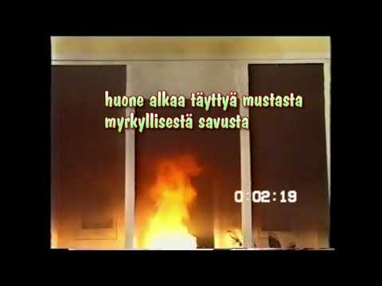
Notes:
Video tulipalosta, kesto 03:47. Videon jälkeen pääset pois Youtube-ikkunasta siirtymällä seuraavaan diaan klikkaamalla hiirellä diashown vasemman alalaidan nuolinäppäintä.
Esityksen aika voi oppilaista tiedustella, mitä he kussakin tilanteessa toimisivat.
Alussa alkusammutus? (Esim. lähellä oleva aikuinen). Avun hälyttäminen.
Palon kehittyminen ja oven sulkeminen.
Savupatja, lämpö, näkyvyys.
Lämpötilan nousu ja yleissyttyminen. Oven sulkeminen antaa lisäaikaa.
Alussa kannattaa toimia reippaasti.
Samalla voi mainita oppilaille palon kehittymisen nopeudesta, ennen siirtymistä seuraavaan osioon(tahallinen sytyttely).

Slide 15
TAHALLINEN SYTYTTELY
Notes:
Tahallinen sytyttely
Suurin osa meistä tiedostaa tulipalon vaarat. Jos joku kuitenkin toimii ajattelemattomasti, yritä estää tapahtuma.

Slide 16
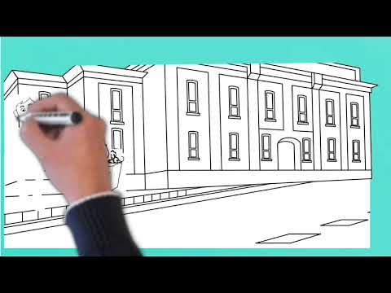
Notes:
Video, kesto 01:15. Videon jälkeen pääset pois Youtube-ikkunasta siirtymällä seuraavaan diaan klikkaamalla hiirellä diashown vasemman alalaidan nuolinäppäintä.
Korvausvelvollisuus koskee myös lapsia (alle 12 v.).
Huoltajan korvausvelvollisuus päättyy lapsen aikuistuessa. Korvausvelvollisuus siirtyy asianomaiselle.
Palo leviää helposti(animaatio). Ensin on aikomuksena "leikkiä" tulella ja kohta tuli riistäytyy. Tämän jälkeen se on vaikeasti pysäytettävissä.
Korvaussummat usein erittäin suuria: liikerakennus, hoitolaitos, kirkko, asuinkiinteistö, metsäpalo.
Henkiset kärsimykset.
Tulipaloista n. kolmannes on tarkoituksellisesti sytytettyjä. Joka päivä n.5 tahallista paloa tai sen yritystä.
Yritä estää palo omasta ja muiden puolesta.
Voimakkaasti leviävän palon sammuttaminen vaikeaa.

Slide 17
LIIKENTEESSÄ
Notes:
Noudata sääntöjä. Näin vältyt onnettomuuksilta. Et myöskään aiheuta vaaratilanteita.

Slide 18
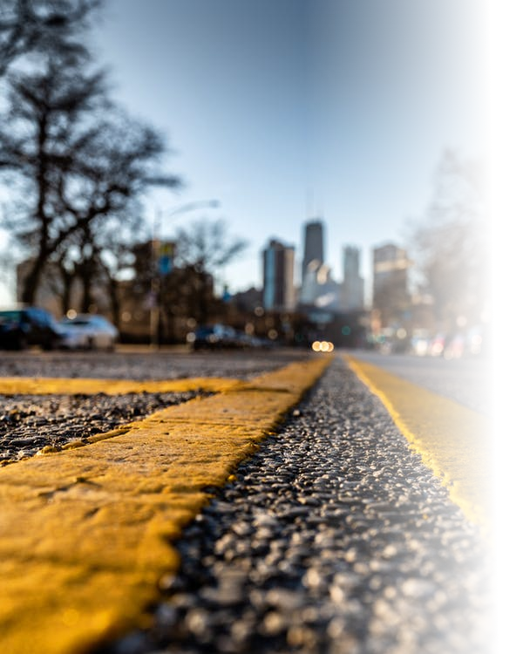



MUISTA AINA
LIIKENNESÄÄNNÖT
JA NOUDATA NIITÄ
Notes:
Muista väistämisvelvollisuudet, Tarkkaile liikennettä ja varaudu siihen, että kaikki eivät aina havainnoi kaikkea.
Muista heijastimet, valot, turvavyöt. Pyöräilykypärää kannattaa käyttää.
Vertaus: kännykän kuoret/pyöräilykypärä.
Tiktok-video( pyöräilykypärän suojaavasta vaikutuksesta).Tiktok.com/@pirkanmaanpelastuslaitos

Slide 19
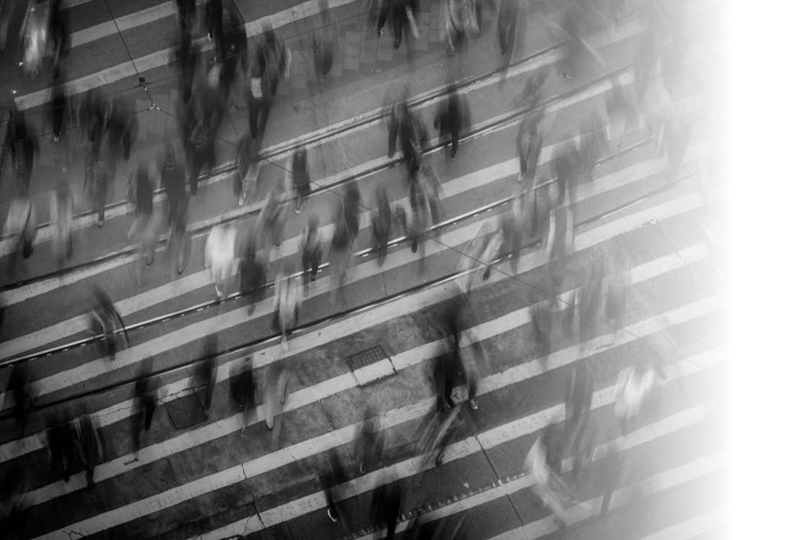
Käytä suojatietä aina, kun mahdollista
Älä juokse suojatielle
Odota että autoilija on huomannut sinut ja pysähtynyt ennen kuin ylität suojatien
SUOJATIE
Notes:
Turvallinen ylityspaikka. Yltä tie ensisijaisesti suojatietä käyttäen.
Huomioi silti muu liikenne. Muista katvealueet(esim. auto pysähdyksissä suojatien edessä ja toinen samansuuntainen ajokaista on vapaa).
Keskity tien ylitykseen. Seuraava video.

Slide 20
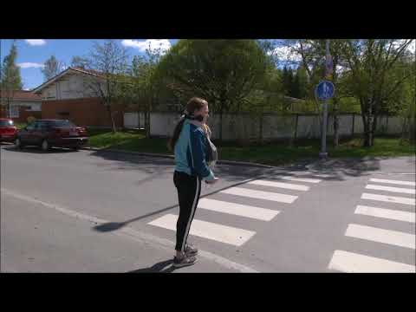
Notes:
Video, kesto 00:30. Videon jälkeen pääset pois Youtube-ikkunasta siirtymällä seuraavaan diaan klikkaamalla hiirellä diashown vasemman alalaidan nuolinäppäintä.
Suojatien ylitys.
Keskustelua ylityksestä videon jälkeen.

Slide 21

Alle 12-vuotias lapsi saa ajaa sekä jalkakäytävällä että pyörätiellä.
Pyörätiellä ajetaan oikeassa reunassa.
Jos käytössäsi ei ole pyörätietä, aja tien oikeassa reunassa erityistä varovaisuutta noudattaen.
PYÖRÄTIE
Notes:
Osa lapsista on vielä 11v. ja osa 12v. Saa ajaa jalkakäytävällä, mutta toisaalta osa on jo siirrytty ajamaan ajokaistan oikeaan laitaan.
Keskitytään liikenteeseen. Seuraava video.

Slide 22
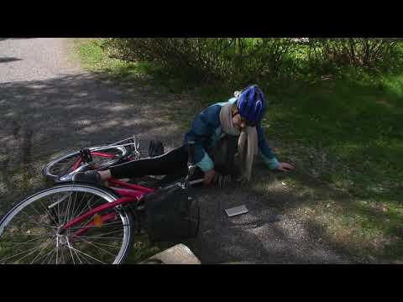
Notes:
Pyöräilyvideo, kesto 00:22. Videon jälkeen pääset pois Youtube-ikkunasta siirtymällä seuraavaan diaan klikkaamalla hiirellä diashown vasemman alalaidan nuolinäppäintä.
Fillari ja kännykkä

Slide 23
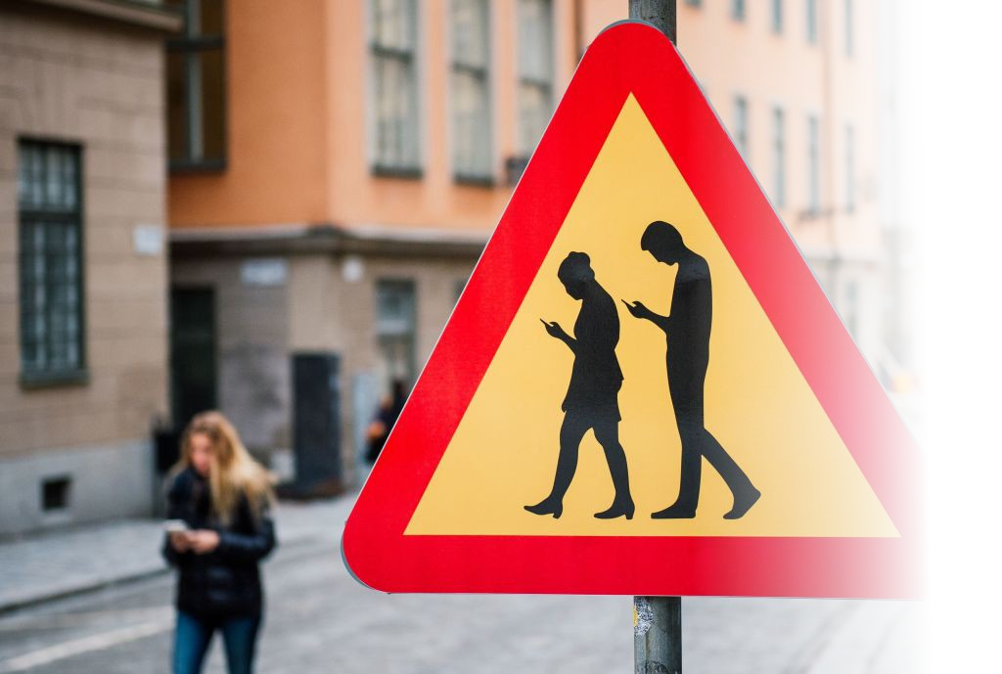
MUISTA TARKKAAVAISUUS
Liikenteessä emme ole yksin.
Keskittyminen yhteen asiaan, vie huomion muilta asioilta.
Notes:
Huomioidaan ympäristö. Liikenteessä puhelin vie huomiosi ja altistaa vaaratilanteille.

Slide 24





tiktok.com/@pirkanmaanpelastuslaitos
fb.com/pirkanmaanpelastuslaitos
instagram.com/pirkanmaanpelastuslaitos
twitter.com/pirkanmaanpela
youtube.com/pirkanmaanpelastuslaitos
Notes:
Sosiaalinen media.

Slide 25

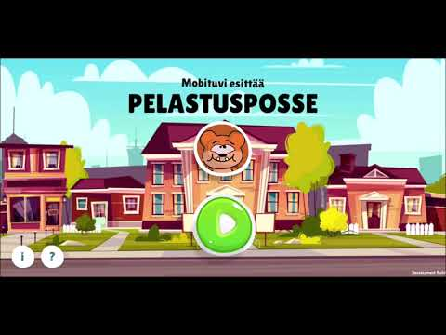
Notes:
Video, kesto 01:30. Videon jälkeen pääset pois Youtube-ikkunasta siirtymällä seuraavaan diaan klikkaamalla hiirellä diashown vasemman alalaidan nuolinäppäintä.
Pelastusposse opettaa miten tulipalossa tulee toimia.
Pelastusposse on Play-storesta löytyvä mobiilipeli, jota lapset voivat pelata vaikka kotonaan.
Peli opettaa:
Exit-kyltin tunnistaminen ja useamman kuin yhden poistumisreitin löytäminen
Nopeus on valttia pelastautumisessa, harjoittelu kannattaa
Savu on vaarallista
Ovia sulkemalla voi hidastaa palon etenemistä
Esteet poistumisreiteillä vaikeuttavat pelastautumista
Jos ainoa poistumistie on savuinen, on turvallisempi poistua ryömimällä
Hätänumeroon soitetaan vasta turvallisesta paikasta

Slide 26
LISÄMATERIAALIA
112-sovellus:
  https://www.youtube.com/watch?v=mhLbfwwcLmE
Ransu pelastusvideo, kerrostalo:
  https://www.youtube.com/watch?v=C_LuNWhkITw
Ransu pelastusvideo ok-talo:
  https://www.youtube.com/watch?v=T9ikfoxv9xY

